Slide 1
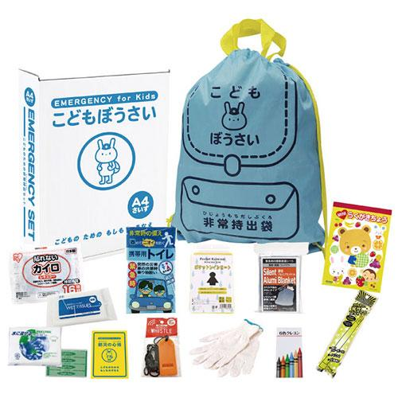
【提案書】
こどもぼうさい14点セット KS-30
被災時の子供用に考えられた非常持出セット
特徴
納期
納期スペース
仕様
サイズ : 非常用持出袋:340×400mm
付属品 : 非常用持出袋・落書き帳・クレヨン6P・防災の心得・軍手・ホイッスル・カイロ・レインコート・携帯用トイレ1P・発光スティック・静音アルミブランケット・除菌アルコールウェットティッシュ・絆創膏5P・水に流せるペーパー 包装 : 化粧箱入
注意事項 : ※セット商品の色・柄は写真と異なる場合があります
お見積
お見積りスペース

